Slide 1
府中市の医療的ケア児の現状について
資料５
１ 医療的ケア児の把握状況について
医療的ケア児の正確な人数を把握することは、様々な課題があり、現時点では困難な状況
です。各種障害者手帳や医療受給者証等には、医療的ケアの実施状況が反映されないことが
多く、また、特に乳児期については、そもそも年齢要件から障害者手帳の取得が難しいこと
もあり、障害福祉分野のみでの把握には限界があります。
厚生労働省の資料によると、全国における在宅の医療的ケア児の人数は、推計で約２万人
（令和３年度）とされております。
府中市では、令和３年度に医療的ケア児実態把握調査を実施し、市内における医療的ケア
児の人数把握に努めました。回答をいただけたのは４５名で、本市で把握していた１６名を
加え６１名という結果となりました。
また、令和４年度には、医療的ケア児に関する支援ニーズ調査を実施し、医療的ケア児の
現状や課題の把握を行いました。
障害者福祉課では、主に在宅レスパイトや相談業務、在宅人工呼吸器使用者個別支援計画
などから医療的ケア児を把握しています。現在、新たに把握した医療的ケア児を含めると、
市内で５７名となっております。
▲幼児期
３～５歳児
クラス

Slide 2
府中市の医療的ケア児の現状について
２ 医療的ケア児の把握方法について（重複あり）
・重症心身障害児（者）及び医療的ケア児在宅レスパイト事業の利用登録児童・・・３１人
・在宅人工呼吸器使用者個別支援計画を策定している児童 ・・・１１人
３ 医療的ケア児の内訳
未就学児
小学生
中・高校生
17.2% 92.3% 100%
17.2% 69.2% 83.3%
10.3% 34.6% 50.0%
37.9% 61.5% 75.0%
20.7% 69.2% 66.7%
44.8% 50.0% 16.7%

Slide 3
府中市の医療的ケア児の現状について
４ 医療的ケア児が利用できる市内資源（障害福祉分野）
・児童発達支援（重症心身障害児） １施設 ・医療型児童発達支援 １施設
・放課後等デイサービス（重症心身障害児）３施設 ・短期入所（重症心身障害児）１施設
５ 東京都医療的ケア児コーディネーター養成研修修了者
・特定障害児相談支援事業所 ６人 ・児童発達支援事業所 １人
●重症心身障害児（者）及び医療的ケア児在宅レスパイト等事業から見る地域課題
当事業は、在宅生活を送っている医療的ケアが必要な重症心身障害児（者）及び医療的ケア児に対し、府中市と委託契約した訪問看護事業者の看護師が自宅に出向き、２時間から４時間の長時間、家族の代わりに医療的ケアを伴う見守りを行うことで、家族の一時休息（レスパイト）やリフレッシュを図る事業です。
令和４年度より、「医療的ケア児等の家族の就労等支援事業」と一本化され、就労や就職活動でも利用できるようになりました。
府中市の登録状況等（R5.2.1時点）
登録児数（重心） （医ケア児） | １9人 12人
登録者数（重心） | ８人
登録児者数合計 | ３９人
契約訪問看護事業所数 | 1７か所
都内市町村訪問看護事業所数 | ４４５か所
市内訪問看護事業所数 | 2９か所
※参考（とうきょう福祉ナビゲーションより）

Slide 4
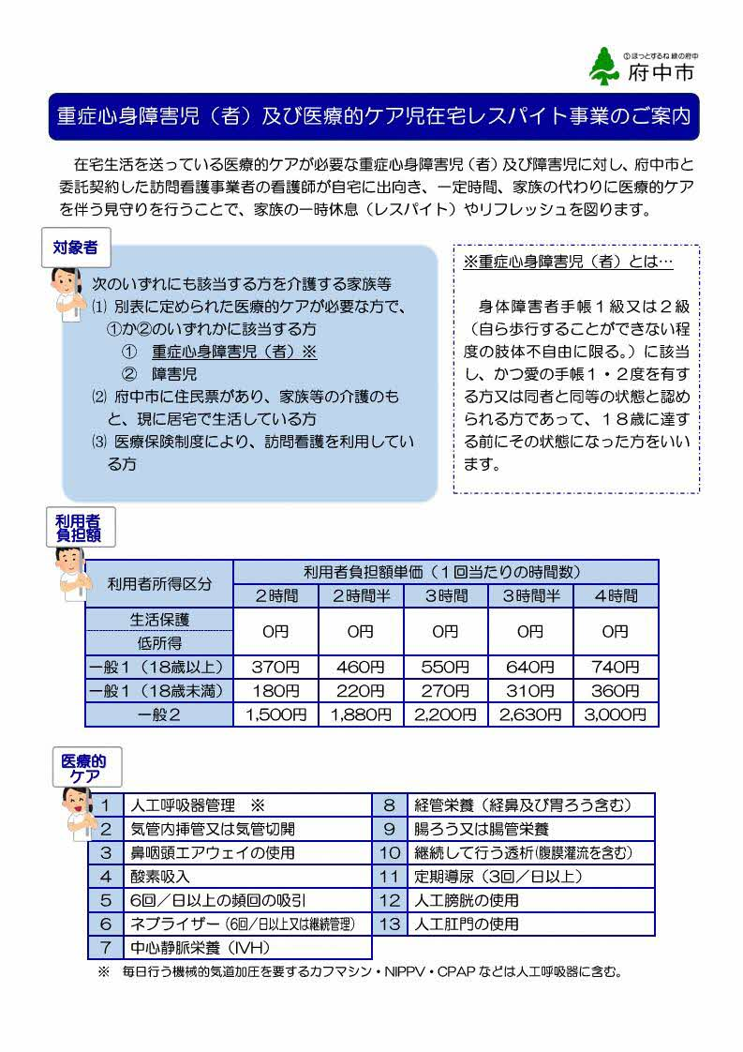
～参考～ 重症心身障害児（者）及び医療的ケア児在宅レスパイト事業の案内

